Slide 1
PHÒNG GIÁO DỤC & ĐÀO TẠO QUẬN LONG BIÊN
TRƯỜNG TIỂU HỌC PHÚC LỢI
CHÀO ĐÓN CÁC EM HỌC SINH
ĐẾN VỚI TIẾT HỌC HÔM NAY!
LUYỆN TỪ VÀ CÂU 5

Slide 2
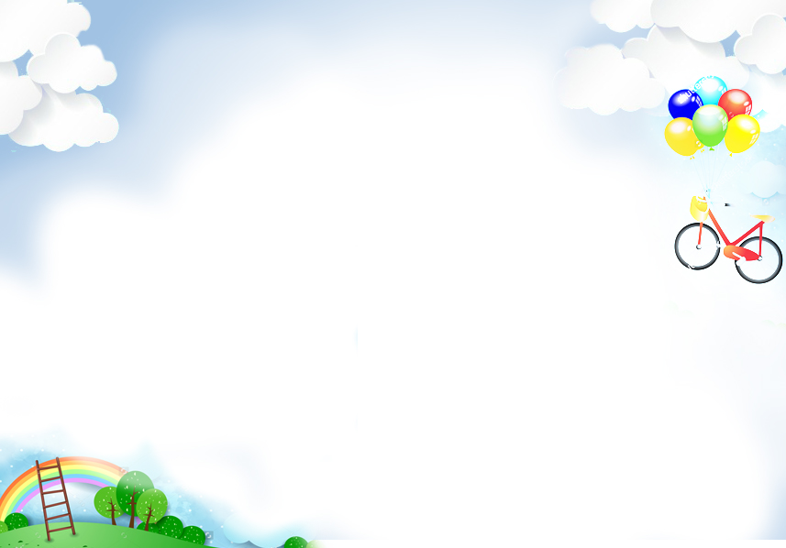
LUYỆN TẬP TỪ NHIỀU NGHĨA
Phân môn: Luyện từ và câu
Tiết 14 – Tuần 7

Slide 3
KHỞI ĐỘNG

Slide 4
Từ nhiều nghĩa là từ như thế nào?
Từ nhiều nghĩa là từ có một nghĩa gốc và một hay một số nghĩa chuyển.
Các nghĩa của từ nhiều nghĩa có liên hệ với nhau hay không?
Các nghĩa của từ nhiều nghĩa bao giờ cũng có mối liên hệ với nhau.
Các từ nhiều nghĩa như: răng, mũi, tai, lưỡi,miệng,cổ, tay, lưng,… thuộc từ loại nào?
Các từ nhiều nghĩa này là các danh từ.

Slide 5
Thứ năm ngày tháng 10 năm 2021 Luyện từ và câu
Luyện tập về từ nhiều nghĩa
Notes:
GTB

Slide 6
Yêu cầu cần đạt
Phân biệt được nghĩa gốc và nghĩa chuyển trong một số câu văn có dùng từ nhiều nghĩa.
Biết đặt câu phân biệt nghĩa của các từ nhiều nghĩa là động từ.

Slide 7
Bài tập 1:
Nối mỗi câu ở cột A với lời giải nghĩa từ chạy thích hợp ở cột B:
A
B
(1)Bé chạy lon ton trên sân.
a) Hoạt động của máy móc.
(2)Tàu chạy băng băng trên
đường ray.
b) Khẩn trương tránh những điều
không may sắp xảy đến.
(3)Đồng hồ chạy đúng giờ.
c) Sự di chuyển nhanh của phương tiện
giao thông.
(4)Dân làng khẩn trương chạy lũ.
d) Sự di chuyển nhanh bằng chân.

Slide 8
Bài tập 2:
Dòng nào dưới đây nêu đúng nét nghĩa chung của từ chạy có trong tất cả các câu trên? Đánh dấu x vào ô trống trước ý trả lời đúng:
Sự di chuyển.
Đúng rồi!
X
Sự vận động nhanh.
Di chuyển bằng chân.
Chúc mừng các em

Slide 9
Bài tập 3:
Khoanh tròn vào chữ cái trước câu có từ ăn được dùng với nghĩa gốc.
a)
Bác Lê lội ruộng nhiều nên bị nước ăn chân.
b)
Cứ chiều chiều,Vũ lại nghe tiếng còi tàu vào cảng ăn than.
c)
Hôm nào cũng vậy,cả gia đình tôi cùng bữa cơm tối rất vui vẻ.
ăn

Slide 10
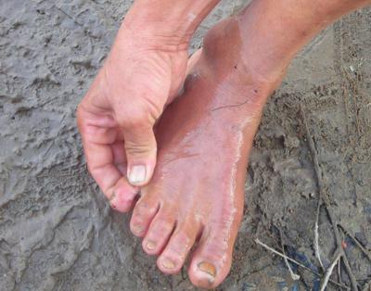
a) Bác Lê lội ruộng nhiều nên bị nước ăn chân.

Slide 11
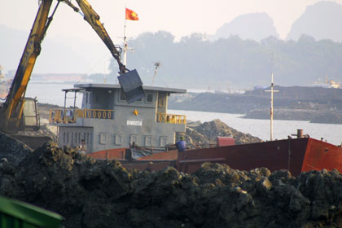
b) Cứ chiều chiều, Vũ lại nghe tiếng còi tàu vào cảng ăn than.

Slide 12
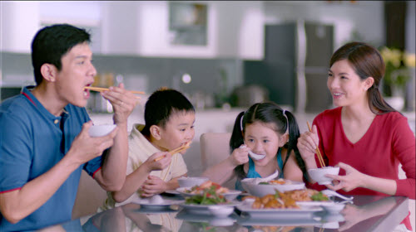
c) Hôm nào cũng vậy, cả gia đình tôi cùng ăn bữa cơm tối rất vui vẻ.

Slide 13
Bài tập 3:
Khoanh tròn vào chữ cái trước câu có từ ăn được dùng với nghĩa gốc.
a)
Bác Lê lội ruộng nhiều nên bị nước ăn chân.
b)
Cứ chiều chiều,Vũ lại nghe tiếng còi tàu vào cảng ăn than.
c)
Hôm nào cũng vậy,cả gia đình tôi cùng bữa cơm tối rất vui vẻ.
ăn

Slide 14
Chú ý:Chỉ đặt câu với các nghĩa đã cho của từ “đi” và “đứng”.
Không đặt câu với các nghĩa khác.
Bài tập 4:
Chọn một trong hai từ đi hoặc đứng, đặt câu để phân biệt các nghĩa của từ ấy:
a)
Đi
- Nghĩa 1: tự di chuyển bằng bàn chân.
Ví dụ:
Bé Bi đang tập đi.
- Nghĩa 2:mang (xỏ) vào chân hoặc tay để che, giữ.
Ví dụ:
Nam thích đi giày.
b)
Đứng
-Nghĩa 1:ở tư thế thân thẳng, chân đặt trên mặt nền.
Ví dụ:
Chú bộ đội đứng gác.
-Nghĩa 2: ngừng chuyển động.
Ví dụ:
Trời đứng gió.

Slide 21
Vận dụng:
Hằng ngày, vận dụng từ nhiều nghĩa
trong nói, viết cho phù hợp.
- Chuẩn bị bài sau:
Mở rộng vốn từ: Thiên nhiên

